Slide 1

回归分析

Slide 2
目 录
1
线性回归
CATALOG
2
基于线性回归的股票预测
逻辑回归

Slide 3
01
线性回归

Slide 4
基础概念
一元线性回归
线性回归
回归分析（Regression Analysis)是确定两种或两种以上变量间相互依赖的定量关系的一种统计分析方法 ，是一种预测性的建模技术。
多元线性回归
逻辑回归
岭回归
其他回归
套索回归

Slide 5
基础概念
一元线性回归
线性回归，简单而言，就是将输入项分别乘以一些常量，再将结果加起来得到输出。线性回归包括一元线性回归和多元线性回归。
线性回归
多元线性回归

Slide 6
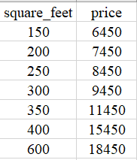
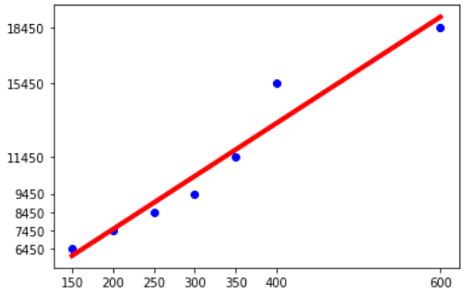

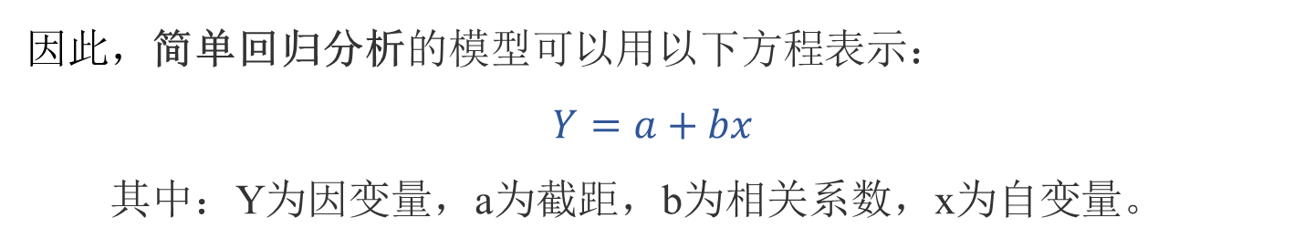
问题导入
案例：房屋预测
因此，简单回归分析的模型可以用以下方程表示：
$$Y=a+bx$$
其中：Y为因变量，a为截距，b为相关系数，x为自变量。

Slide 7

多元线性回归
多元线性回归是简单线性回归的推广，指的是多个因变量对多个自变量的回归。其中最常用的是只限于一个因变量但有多个自变量的情况，也叫多重回归。多重回归的一般形式如下：
a代表截距，b₁，b₂，...，b_{k}为回归系数。

Slide 8
线性回归模型建立
Sklearn (全称 Scikit-Learn) 是基于 Python 语言的机器学习工具。它建立在 NumPy, SciPy, Pandas 和 Matplotlib 之上，里面的 API 的设计非常好，所有对象的接口简单。
Sklearn中的六大任务模块：
分类
回归
聚类
降维
模型
选择
预处理

Slide 9


线性回归模型建立
import numpy as np
from sklearn import datasets, linear_model #从sklearn中导入线性回归模型
regr = linear_model.LinearRegression()#创建线性回归对象
regr.fit(X_parameter, Y_parameter)#训练模型
fit():简单来说，是求得训练集X的均值，方差，最大值，最小值,这些训练集X固有的属性
predict_value=700 #设定一个面积预测值
predict_outcome = regr.predict(predict_value) #进行预测，得到面积为700的房价预测值
predict是训练后返回预测结果的标签值的函数

Slide 10
02
基于线性回归的股票预测

Slide 11
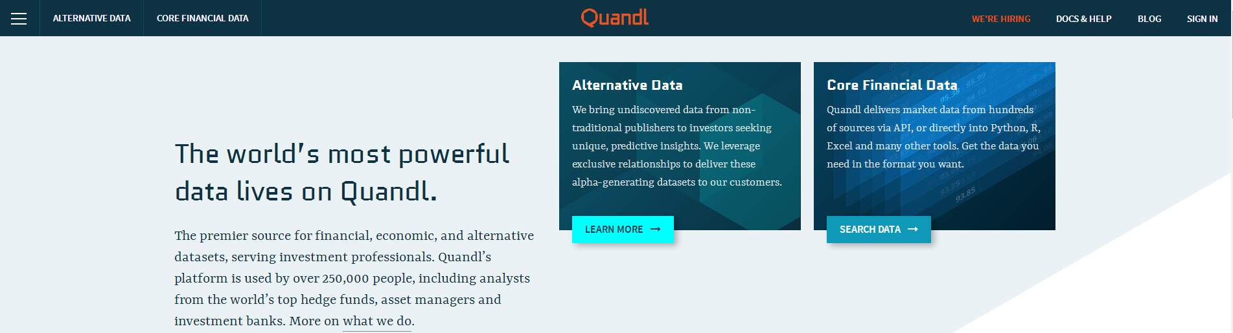
数据来源和数据集
www.quandl.com

Slide 12
获取数据
其中WIKI/GOOGL是数据集的ID，可以在网站查询到。
通过上面代码，我们把数据获取到，并存放在df变量中。
默认地，Quandl获取到的数据以Pandas的DataFrame存储。因此可以通过DataFrame的相关函数查看数据内容。

Slide 13
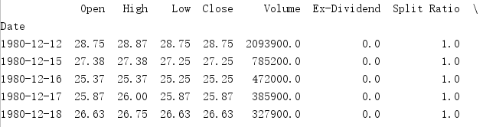
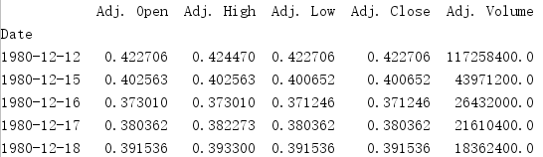
查看数据集和数据
Open 开盘价
High 当日最高价
Low 当日最低价
Close 收盘价
Adj Adjusted

Slide 14
股票特征提取
用到的字段
由于带Adj.的属性是除权后的数据，是抛去稀释等因素的准确的历史价格，所以选取以下属性作为股票特性数据。
Adj.Open 调整后的开盘价格
Adj.High 调整后的最高价格
Adj.Low 调整后的最低价格
Adj.Close 调整后的闭盘价格
Adj.Volume 调整后的成交量

Slide 15
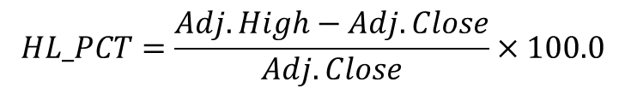
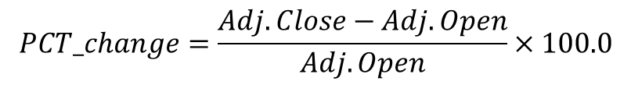
数据预处理
数据预处理
HL_PCT （股票最高价与最低价的变化百分比）
$$HL_PCT=\frac{Adj.High−Adj.Close}{Adj.Close}×100.0$$
PCT_change （股票收盘价与开盘价的变化百分比）
$$PCT_change=\frac{Adj.Close−Adj.Open}{Adj.Open}×100.0$$

Slide 16
数据特征
X
y

Slide 17
股票预测方法
使用sklearn做线型回归
首先，导入相关函数
from sklearn.linear_model import LinearRegression
线型回归模型
clf = LinearRegression(n_jobs=-1)
线型模拟
clf.fit(X_train, y_train)

